Slide 1





LiteOs 虚实映射
林佳琪 汤昀暄 陈雅喆 雷昱 邓雪阳
6/5/2023

Slide 2

01
基础概念
02
虚实映射初始化函数
分享内容
Contents
03
虚实映射函数
04
虚实映射解除函数
05
虚实映射查询函数
06
flag标签属性
07
其他函数

Slide 3
基础概念

Slide 4
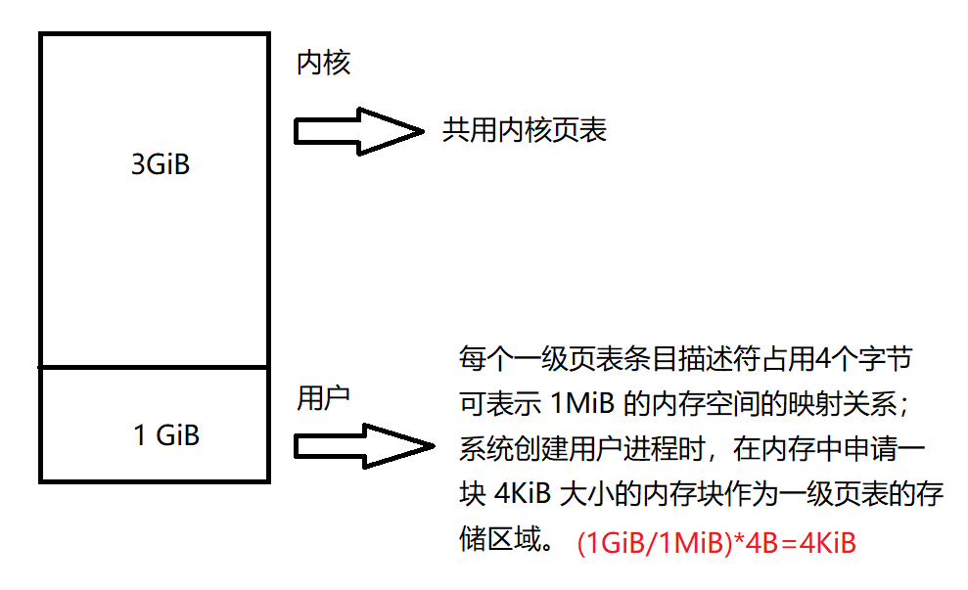
进程地址空间划分
每个用户进程需要申请字节的页表地址，
对于内核进程，页表存储区域是固定的，
即UINT8 g_firstPageTable[0x4000]，大小为16KiB

Slide 5
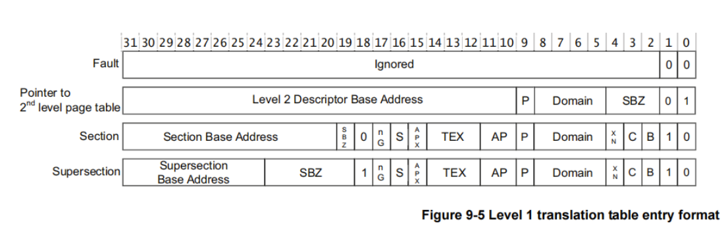
L1页表项类型
L1页表项的低2位用于定义页表项的类型，页表描述符类型有如下3种：
① Invalid（00） 无效页表项，虚拟地址没有映射到物理地址，访问会产生缺页异常；
② Page Table （01）指向L2页表的页表项；
③ Section （10）Section页表项对应1M的节，直接使用页表项的最高12位替代虚拟地址的高12位即可得到物理地址。

Slide 6
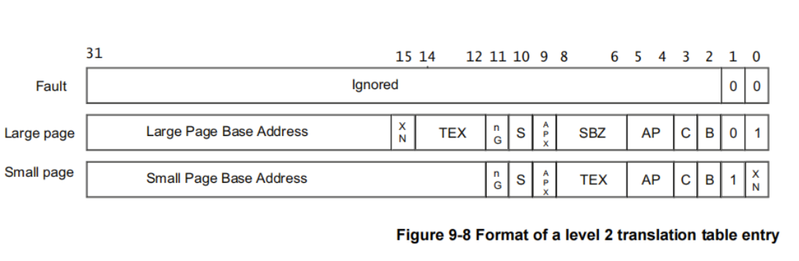
L2页表项类型
L2页表把 1MiB 的地址范围按 4KiB的内存页大小继续分成256个小页。
L2页表描述符类型有如下4种：
① Invalid （00）无效页表项，虚拟地址没有映射到物理地址，访问会产生缺页异常；
② Large Page （01）大页表项，支持64Kib大页，暂不支持；
③ Small Page 小页表项，支持4Kib小页的二级页表映射；
④ Small Page XN 小页表项扩展。

Slide 7
虚实映射初始化函数

Slide 8
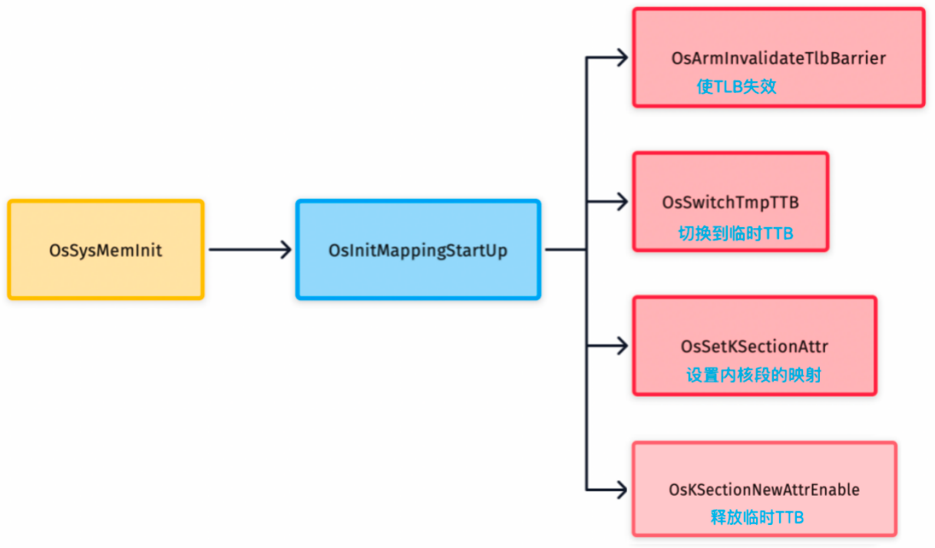
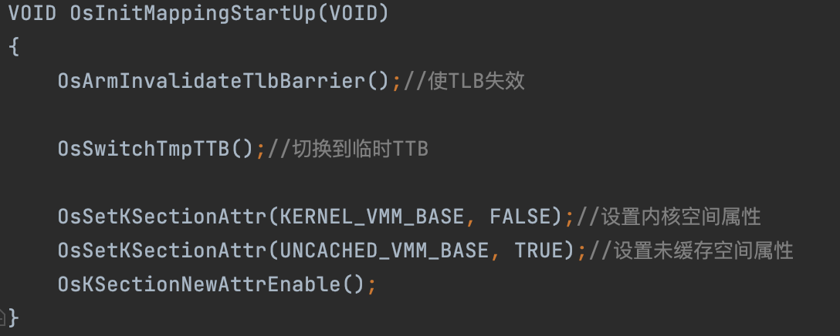
虚实映射初始化函数
映射初始化函数

Slide 9
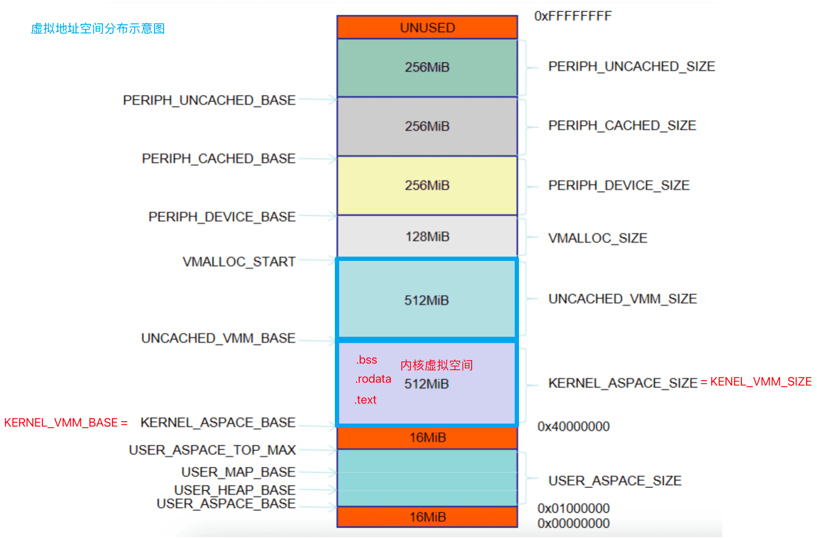

Slide 10
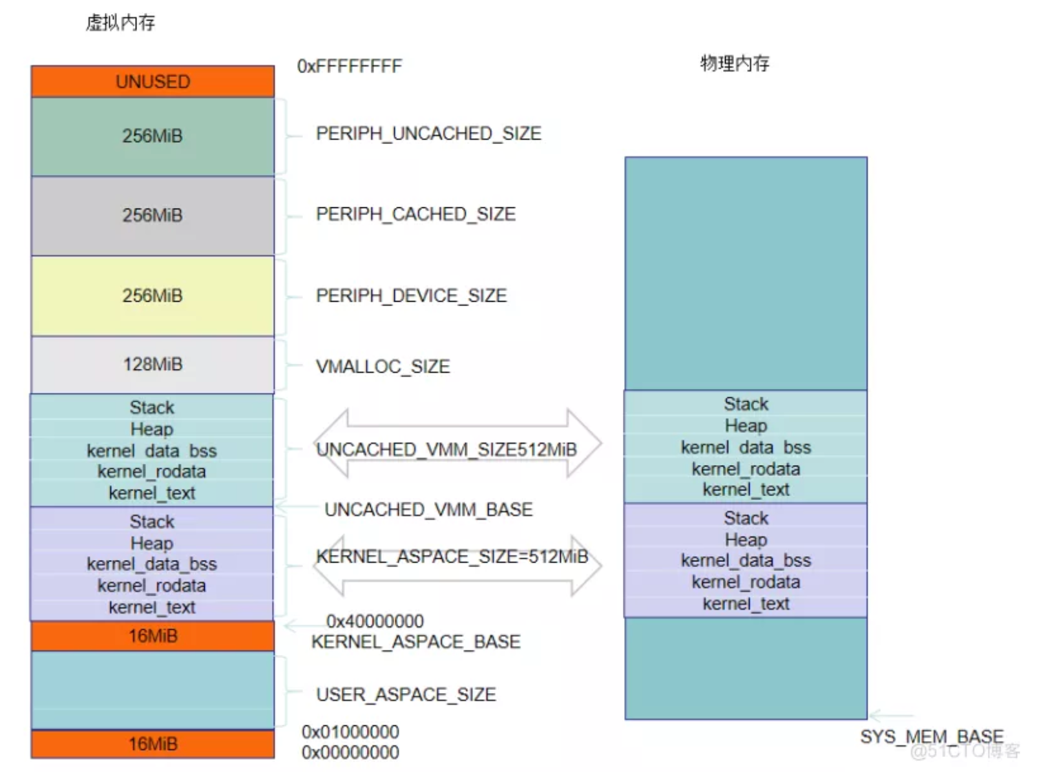

Slide 11
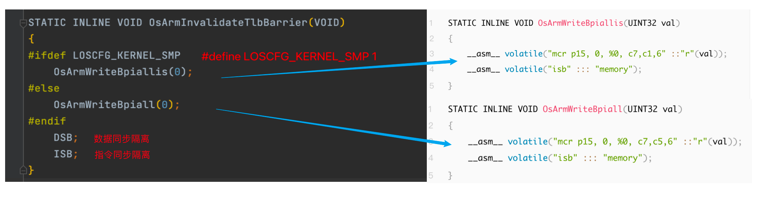
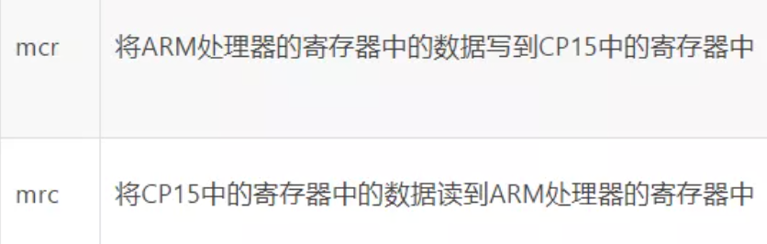
OsArmInvalidateTlbBarrier函数
ARM处理器使用协处理器15(CP15)的寄存器
C7寄存器主要负责高速缓存和写缓存

Slide 12
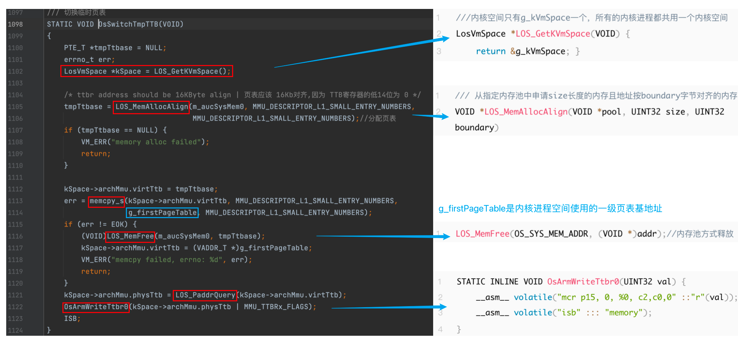
OsSwitchTmpTTB函数
Notes:
申请16KiB的内存存放L1页表项数据，因为鸿蒙系统中L1页表位16KiB大小，把页表项数据从g_firstPageTable复制到申请的内存区域
g_firstPageTable是g_kVmSpace 内核进程虚拟空间和g_vMallocSpace内核动态分配进程空间使用的一级页表基地址
内核页表基地址写入CP15 c2(TTB寄存器) 为了下一步释放这个内存 所以这里先存在寄存器中

Slide 13
OsSetKSectionAttr函数

Slide 14
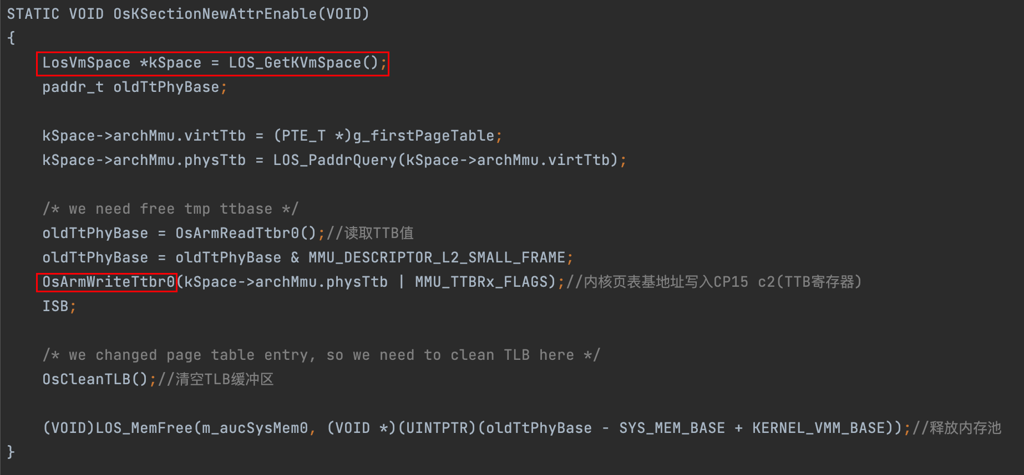
OsKSectionNewAttrEnable函数

Slide 15
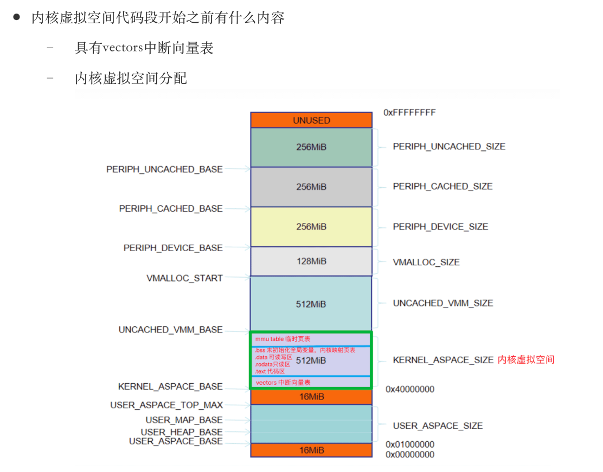
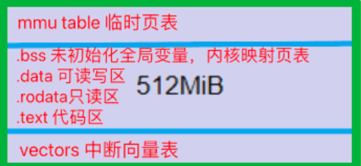
问题解答

Slide 16
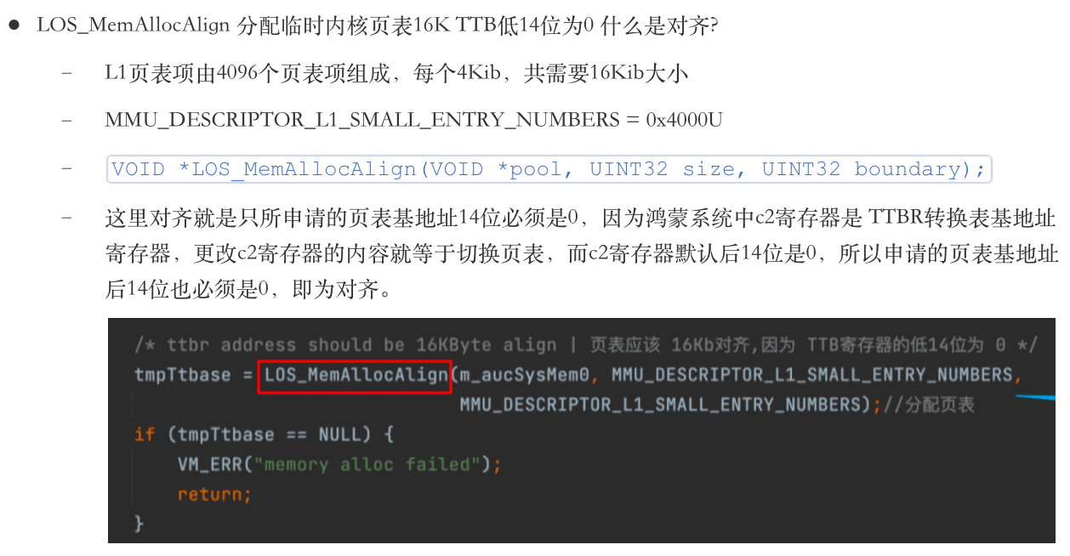
问题解答

Slide 17
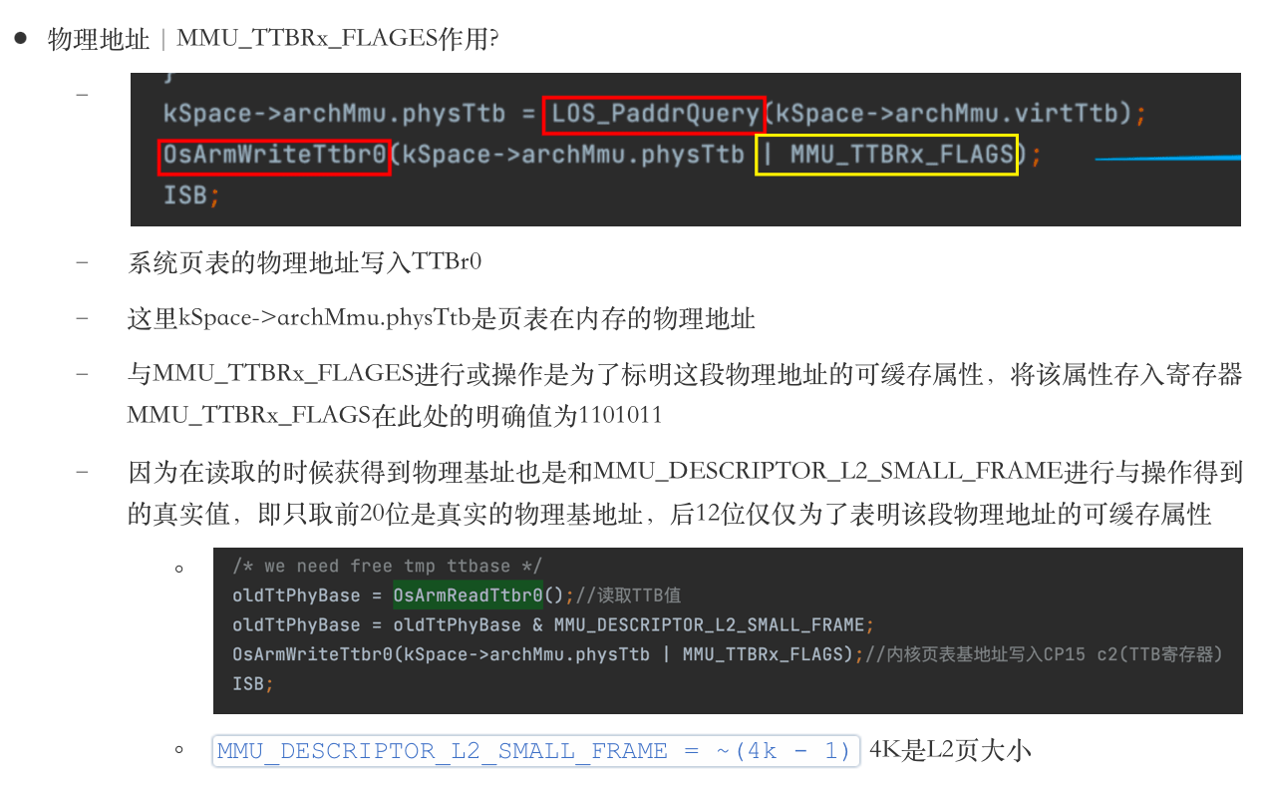
问题解答

Slide 18
虚实映射函数

Slide 19
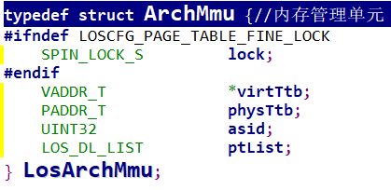
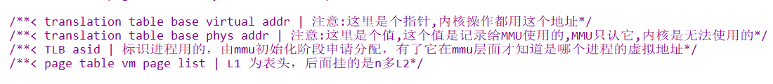
虚拟映射函数 LOS_ArchMmuMap
功能：造页表（生成L1和L2页表项）
参数
LosArchMmu* archMmu MMU结构体
VADDR_T vaddr 虚拟内存的开始地址
PADDR_T paddr 物理内存的开始地址
size_t count 需要映射的4K页的数量
UINT32 flags 映射标签
返回值
成功映射的数量

Slide 20
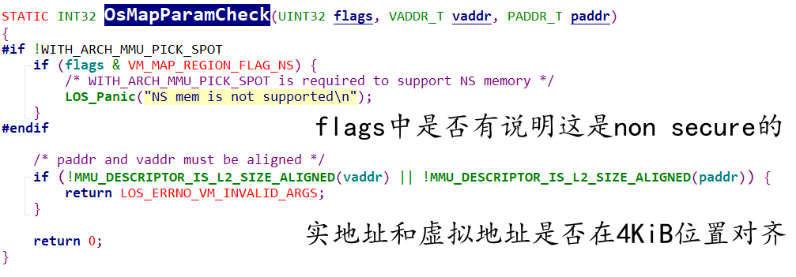
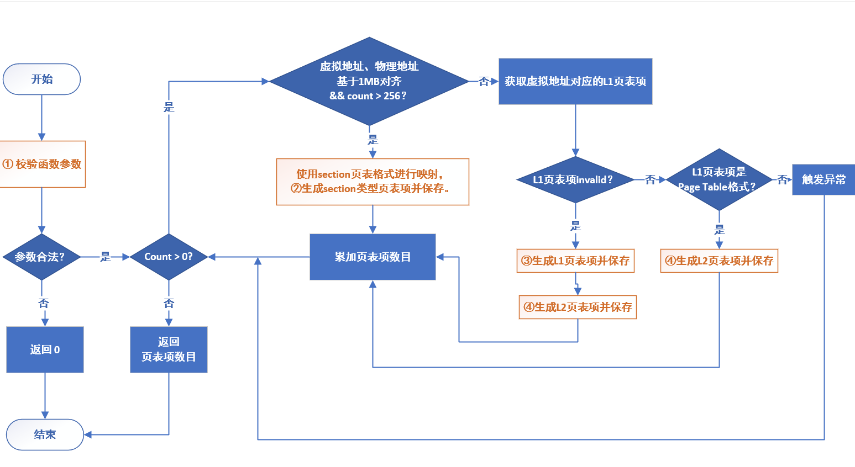
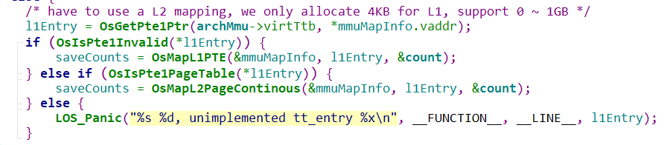
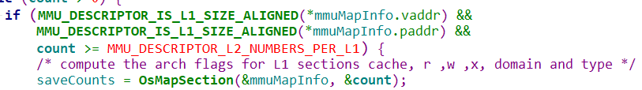
造页表流程概述

Slide 21
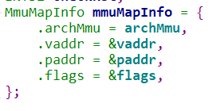
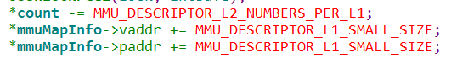
OsMapSection
【无需要使用L2映射的情况】
作用：生成L1 section类型页表项并保存
实现原理：
页表项保存的位置：OsGetPte1Ptr(archMmu->virtTtb, *vaddr)
页表项内容：高12位 + MMU标签 + Section类型值
高12位： OsTruncPte1(*paddr)实地址的高12位后面补20个0
MMU标签：将虚拟内存区间权限标签flgs，转换为L1 Section类型页表项的MMU标签属性。
页表项Section类型值：10
【把虚拟地址和物理地址增加1MB的大小，映射数量减去256】

Slide 22
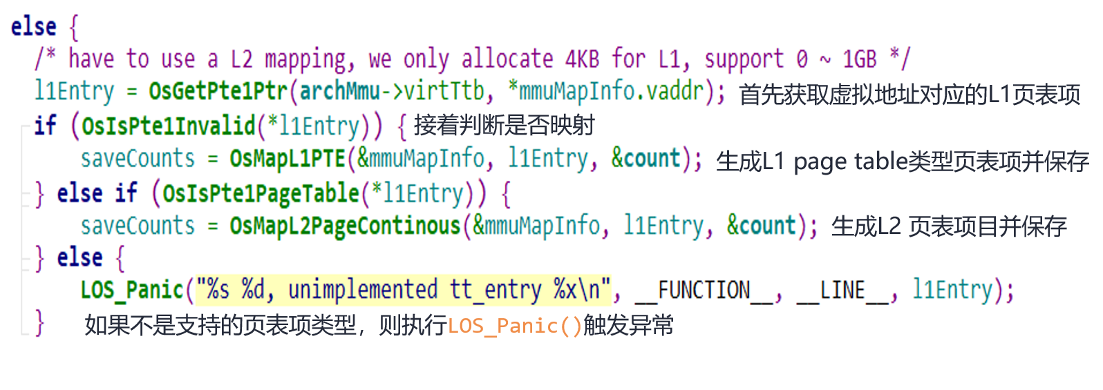
【需要使用L2映射的情况】

Slide 23
OsMapL1PTE
【L1页表项未映射过的情况】
作用：生成L1 page table类型页表项并保存
实现原理：
生成L2页表，获取L2页表项基地址
把L2页表项基地址加上描述符类型赋值给L1页表项基地址
设置标签
生成L2页表项
保存页表项基地址
Notes:
L1页表项都是invalid，L2的页表肯定没生成过。所以要申请物理空间存放二级页表。

Slide 24
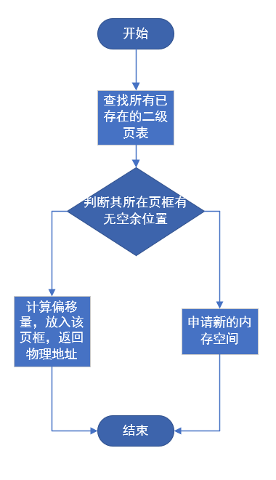
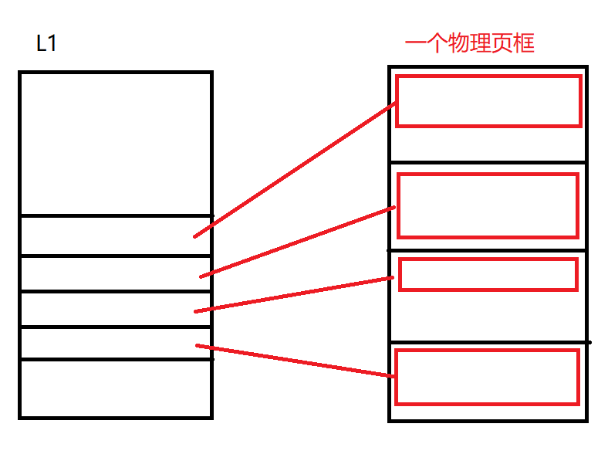
生成L2页表返回其物理地址
因为一张L2表最大是1K（4byte*256），而一个物理页框是4K，
为了不浪费会把4张L2表放在一个物理页框中。

Slide 25
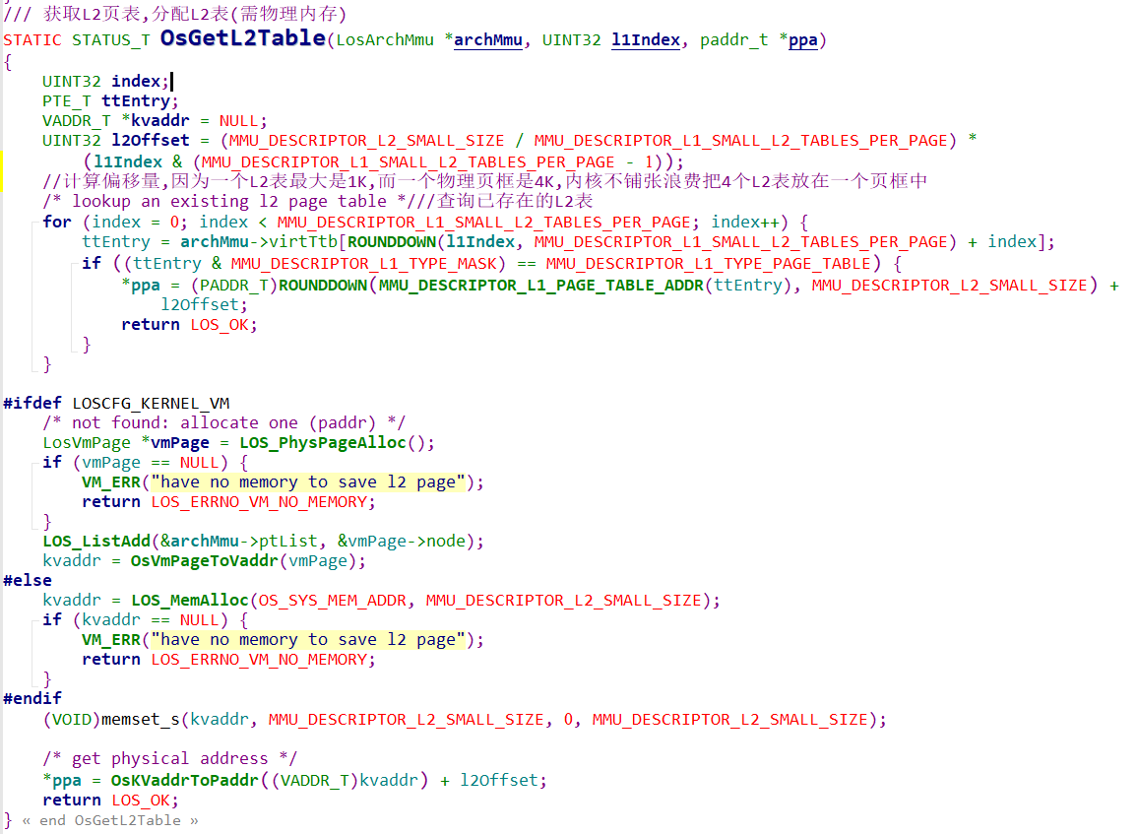

Slide 26
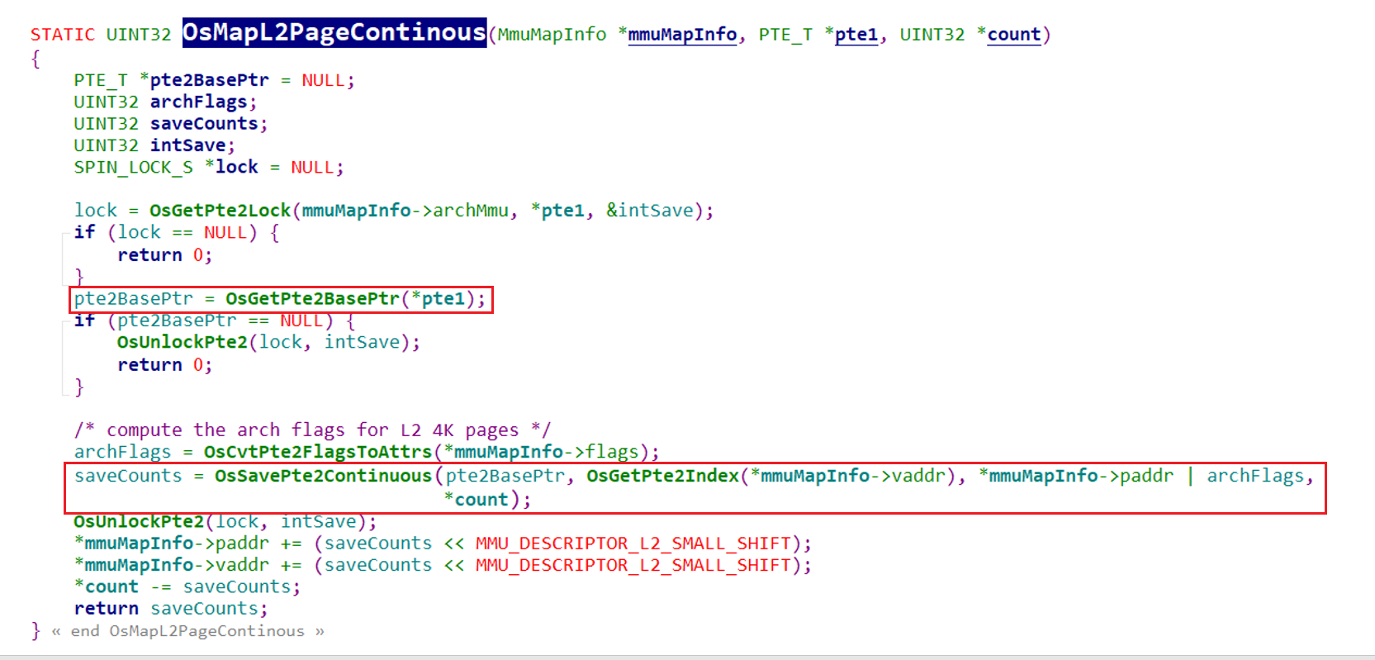
OsMapL2PageContinous 生成L2的页表项
【L1页表项映射过的情况】

Slide 27
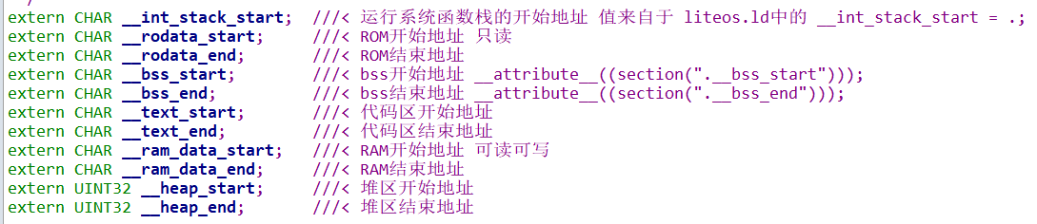

Slide 28

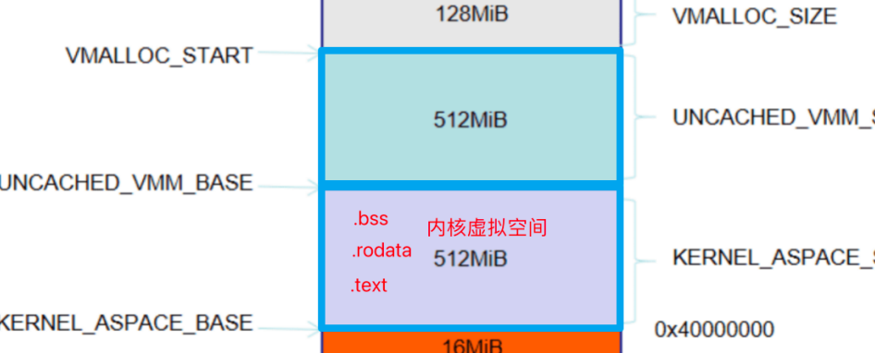
问题描述
虚拟映射初始化函数中，做了两次映射，一次是内核部分(text,bss...)(kmalloc之前），另一部分是kmalloc之后的。kmalloc之后的用section映射，kmalloc之前的用的是pagetable类型映射。
用户进程需要内存的时候，会从kmalloc之处获得内存。

Slide 29
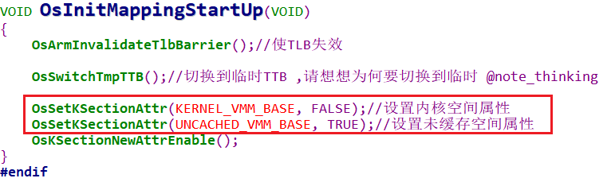
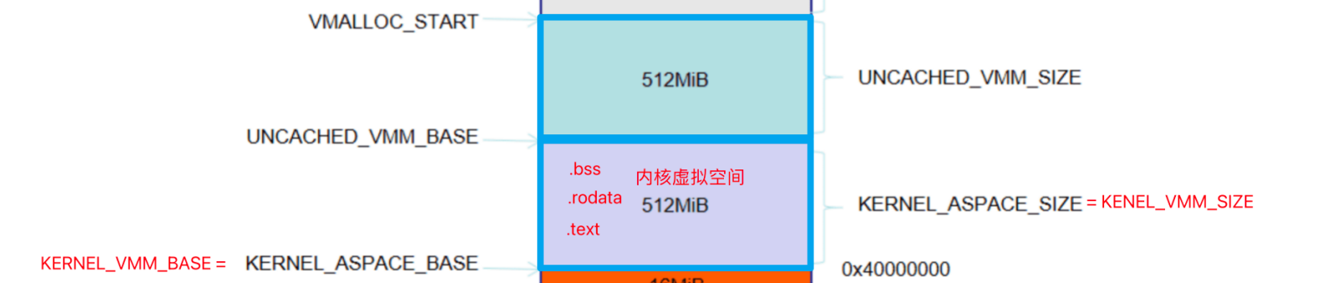
什么情形创建section类型L1页表项？

Slide 30
生成section类型页表项的判定条件
虚拟地址和物理地址是否在1MiB的位置对齐？
剩余需要映射的页数是否大于256？

Slide 31
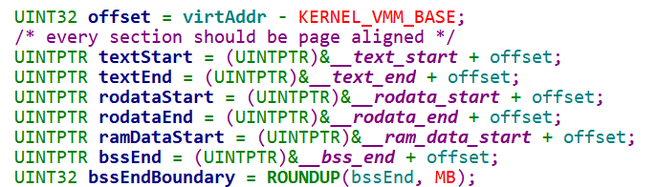
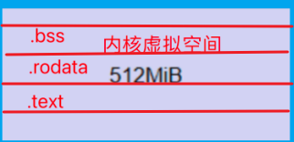
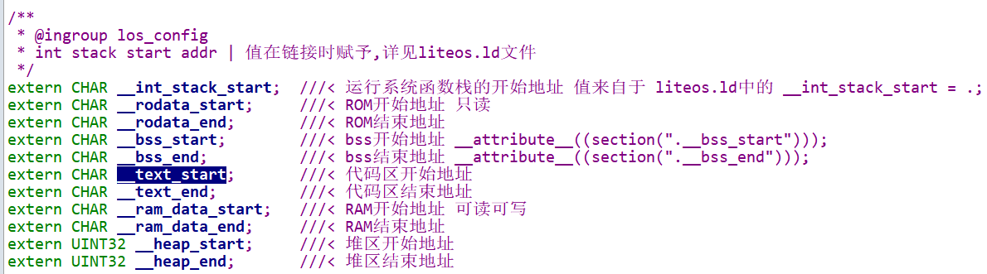
OsSetKSectionAttr中映射的逻辑

Slide 32
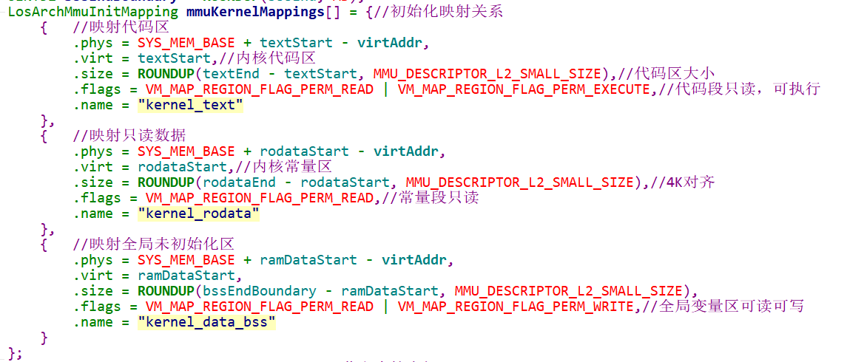

Slide 33
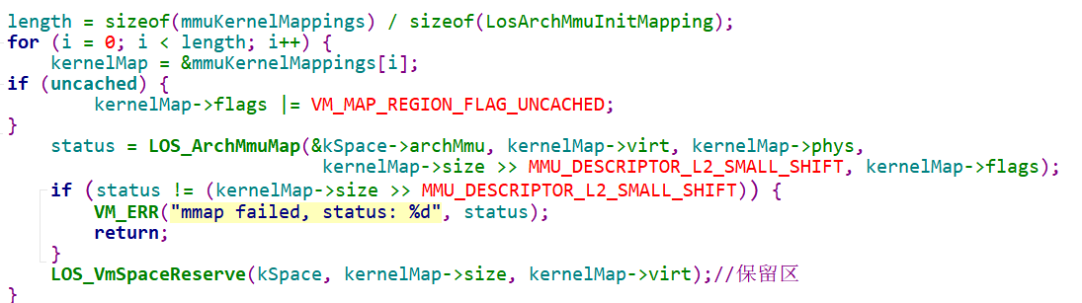
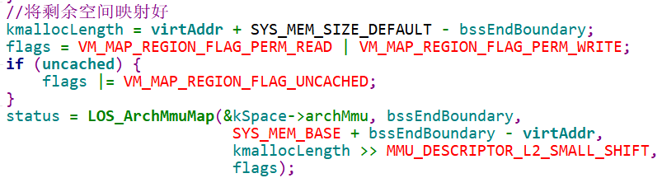
①
②
③

Slide 34
问题解答
内核部分也可以是section类型的映射，取决于实际为text bss rodata等区域划分的空间大小。

Slide 35
虚实映射解除函数

Slide 36
虚实映射解除函数 LOS_ArchMmuUnmap
功能：解除进程空间虚拟地址区间与物理地址区间的映射关系
参数
LosArchMmu* archMmu MMU结构体
VADDR_T vaddr 虚拟地址
size_t count 需要解除映射的4K页的数量
返回值
成功解除映射的数量

Slide 37
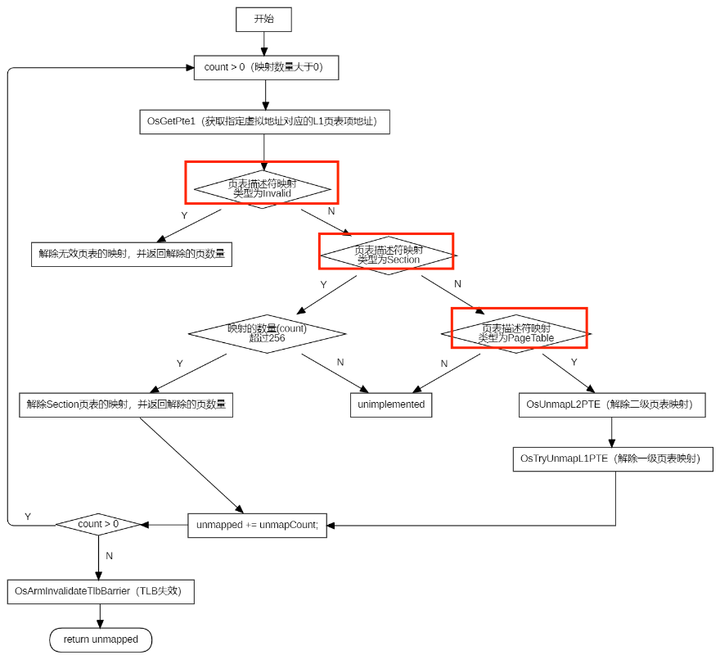
解除映射流程概述

Slide 38
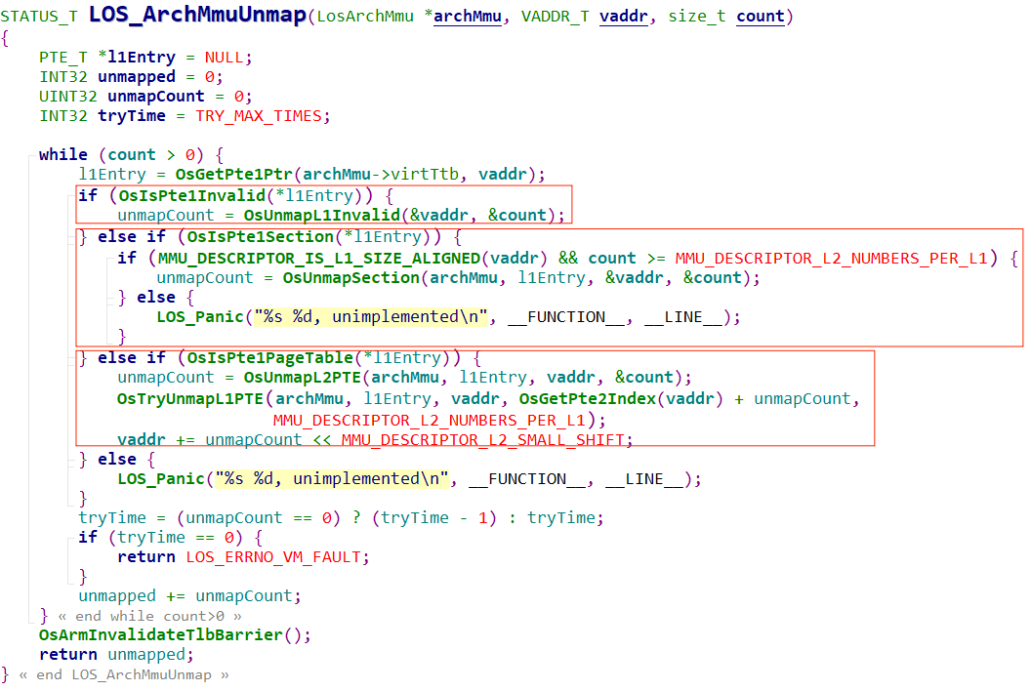
虚实映射解除主函数 LOS_ArchMmuUnmap

Slide 39
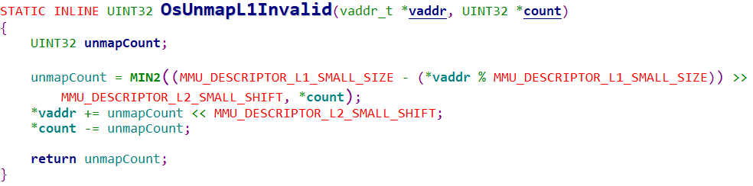
L1页表项描述符类型为Invalid的解除函数 OsUnmapL1Invalid
...
1MiB
L1页表项管理的1MiB空间
参数
VADDR_T vaddr 虚拟地址
UNIT32 count 总共需要解除映射的4K页的数量
返回值
已成功解除映射的数量
#define MMU_DESCRIPTOR_L1_SMALL_SIZE 0x100000
#define MMU_DESCRIPTOR_L2_SMALL_SHIFT 12

Slide 40
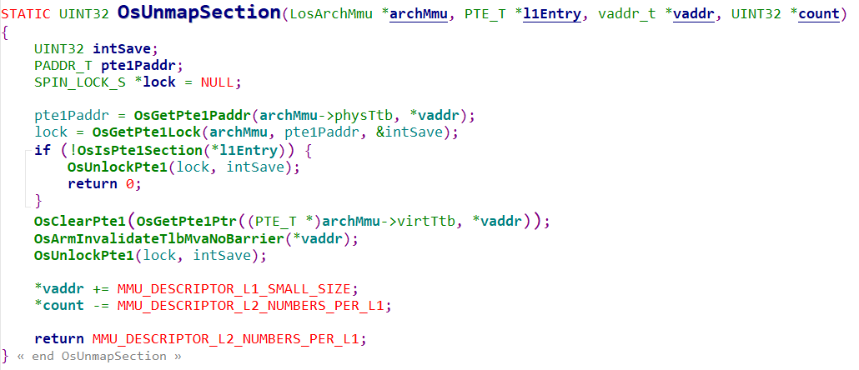
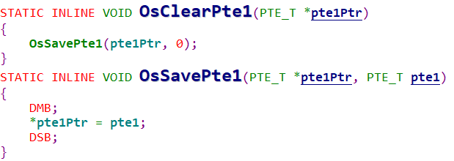
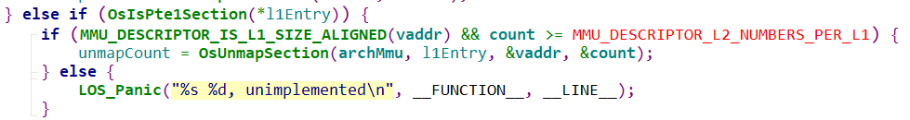
L1页表项描述符类型为Section的解除函数 OsUnmapSection
参数
LosArchMmu archMmu MMU结构体
PTE_T l1Entry 虚拟地址对应的L1页表项
VADDR_T vaddr 虚拟地址
UNIT32 count 总共需要解除映射的4K页的数量
返回值
已成功解除映射的数量
MMU_DESCRIPTOR_L2_NUMBERS_PER_L1 256
OsGetPte1Paddr 获得虚拟地址对应L1页号的实地址
OsGetPte1Ptr 获取虚拟地址对应的L1页表项地址
#define MMU_DESCRIPTOR_L1_SMALL_SIZE 0x100000

Slide 41
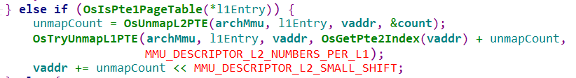
L1页表项描述符类型为Page Table的解除函数 先解除二级页表映射，再解除一级的
MMU_DESCRIPTOR_L2_NUMBERS_PER_L1 256
#define MMU_DESCRIPTOR_L2_SMALL_SHIFT 12
OsGetPte2Index 获得虚拟地址对应的L2页表的页表项号
OsUnmapL2PTE 函数-解除二级页表映射
参数
LosArchMmu archMmu MMU结构体
PTE_T l1Entry 虚拟地址对应的L1页表项
VADDR_T vaddr 虚拟地址
UNIT32 count 总共需要解除映射的4K页的数量
返回值 已成功解除映射的数量
OsTryUnmapL1PTE 函数-解除一级页表映射
参数
LosArchMmu archMmu MMU结构体
PTE_T l1Entry 虚拟地址对应的L1页表项
VADDR_T vaddr 虚拟地址
UNIT32 scanIndex 页表项索引
UINT32 scanCount 要解除映射的内存页数

Slide 42
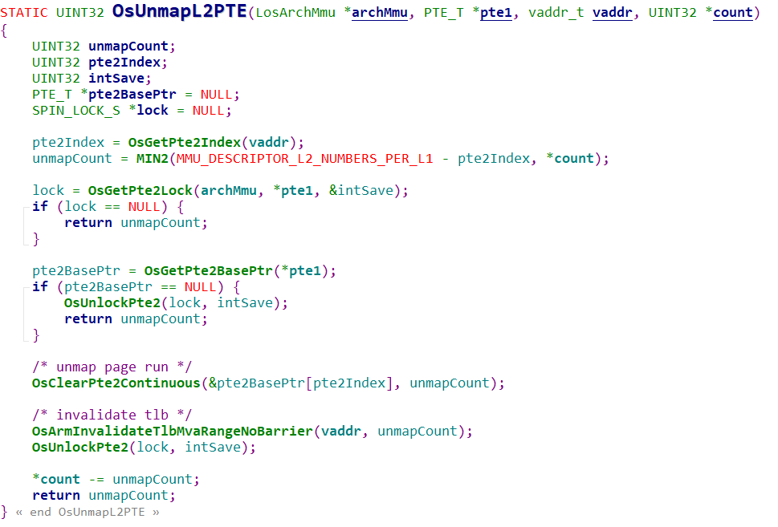
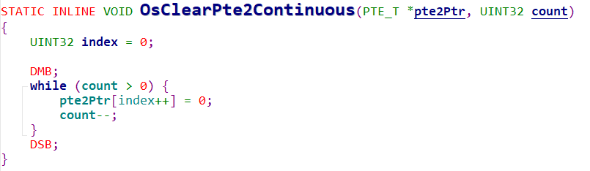
L1页表项描述符类型为Page Table的解除函数 解除二级页表映射OsUnmapL2PTE 函数
OsUnmapL2PTE 函数
参数
LosArchMmu archMmu MMU结构体
PTE_T l1Entry L1页表项
VADDR_T vaddr 虚拟地址
UNIT32 count 需要解除映射数量
返回值 已成功解除映射的数量
...
256个页表项
L2页表
MMU_DESCRIPTOR_L2_NUMBERS_PER_L1
256
OsGetPte2Index
获得虚拟地址对应的L2页表的页表项号
OsGetPte2BasePtr
获得二级页表基地址

Slide 43
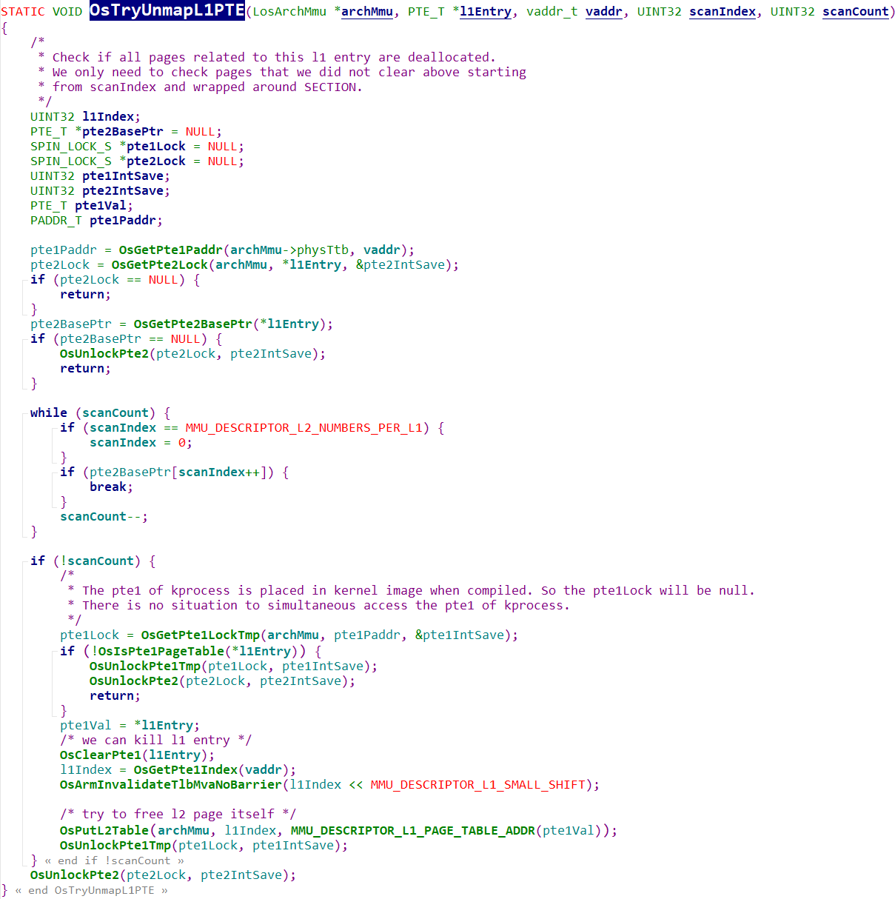
L1页表项描述符类型为Page Table的解除函数 解除一级页表映射OsTryUnmapL1PTE 函数
OsTryUnmapL1PTE 函数
参数
LosArchMmu archMmu MMU结构体
PTE_T l1Entry 虚拟地址对应的L1页表项
VADDR_T vaddr 虚拟地址
UNIT32 scanIndex 页表项索引
UINT32 scanCount 要解除映射的内存页数
检查L2页表中是否还有有效的页表项
OsGetPte2BasePtr 获得二级页表基地址
OsGetPte1Index 获得虚拟地址对应的L1页表的页表项号
MMU_DESCRIPTOR_L1_SMALL_SHIFT 20
释放L2页表内存

Slide 44
虚实映射查询函数

Slide 45
LOS_PaddrQuery
将虚拟地址转为物理地址，过程中需要找到对应的mmu，将mmu和虚拟地址一起传给LOS_ArchMmuQuery函数算出物理地址
参数：VOID *vaddr 虚拟地址
返回值：PADDR_T paddr 物理地址

Slide 46
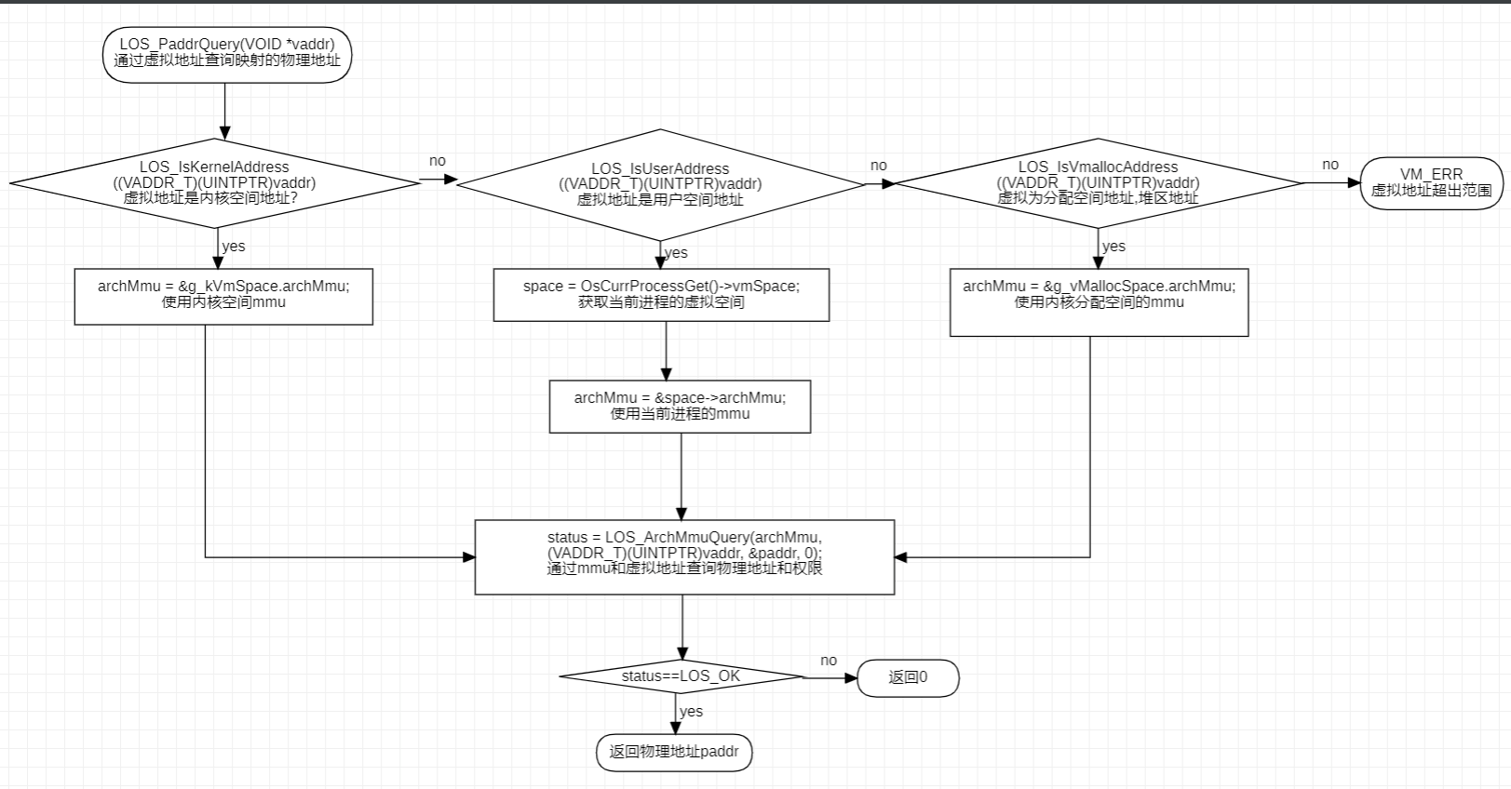
流程图

Slide 47
LOS_ArchMmuQuery
通过MMU查询虚拟地址是否映射过，获取映射的物理地址和权限
参数：const LosArchMmu *archMmu 用于转换地址的mmu，里面存有页表基地址
VADDR_T vaddr 虚拟地址
PADDR_T *paddr 待查询出的物理地址
UINT32 *flags 当前虚拟内存区间的标签属性（待获取）
返回值：STATUS_T类型的LOS_OK / LOS_ERRNO_VM_NOT_FOUND

Slide 48
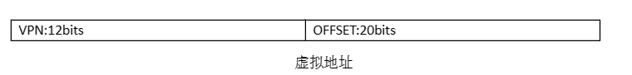

虚拟地址

Slide 49



Slide 50


使用的页表基地址是一个虚拟地址 使用的页表项地址也是虚拟地址 因为指针使用的是虚拟地址，获取页表项是通过指针来获取

Slide 51


根据一级页表项获取二级页表基地址（虚拟） 一级页表项里存的是二级页表物理基地址 将该二级页表物理基地址转为内核虚拟地址（二级页表虚拟基地址） 内核有一部分虚拟空间是用来放二级页表的。

Slide 52


Slide 53
Flag标签属性

Slide 54
页表项标签属性
在映射的时候，对于内存页可以指定一些内存属性，比如权限、内存类型、缓存策略等等。属性存储在L1、L2页表项中
Type extension (TEX), Shareable (S), Access Permission (AP, APX)、 Cacheable (C)、 Bufferable (B)

Slide 55

Memory types
三种内存类型。所有内存区域都配置为以下三种类型之一：
设计用于处理在多个内核之间共享的普通内存。
设计用于处理仅由单个内核使用的普通内存。
设计用于处理内存映射外设。对设备内存的所有内存访问都按程序顺序进行。
对Strongly-ordered内存的所有内存访问都按程序顺序进行。假定所有Strongly-ordered内存访问都是共享的。

Slide 56

Type extension (TEX)、Cacheable (C)、Bufferable (B)

Slide 57

AP/APX 访问权限位

Slide 58



Slide 59


Slide 60

flag的含义
flag共32位。前2位用于标记释放缓存设备，2-5位用于标记权限信息，6-8位用于标记共享私有等信息，9-19位用于标记stack、heap、data、text、bss、vsdo、mmap、shm、fixed、fixed_noreplace等属性信息。20-23位暂未使用，高8位被共享内存SHM使用。
flag用来将标签属性写入页表项或将标签属性从页表项中读出。

Slide 61

预留给共享内存shm

Slide 62

OsCvtProtFlagsToRegionFlags
参数： prot 系统的保护标签属性，比如PROT_READ可读
flags 系统的保护标签属性，比如MAP_FIXED已填满
返回值：虚拟内存区间权限标签flag
把保护属性转换为虚拟内存区间标签属性，该函数在系统调用、共享内存等模块会使用
系统保护属性 | flag标签属性
PROT_READ | VM_MAP_REGION_FLAG_PERM_READ
PROT_WRITE | VM_MAP_REGION_FLAG_PERM_READ | VM_MAP_REGION_FLAG_PERM_WRITE
PROT_EXEC | VM_MAP_REGION_FLAG_PERM_READ | VM_MAP_REGION_FLAG_PERM_EXECUTE

Slide 63

将flag转为页表项中属性
OsCvtSecCacheFlagsToMMUFlags
OsCvtSecAccessFlagsToMMUFlags
OsCvtSecFlagsToAttrs
参数：UINT32 flags 虚拟内存区间权限标签
返回值：UINT32 mmuFlags L1页表项
OsCvtPte2CacheFlagsToMMUFlags
OsCvtPte2AccessFlagsToMMUFlags
OsCvtPte2FlagsToAttrs
参数：UINT32 flags 虚拟内存区间权限标签
返回值：UINT32 mmuFlags L2页表项

Slide 64

将页表项中属性转为flag
OsCvtSecAttsToFlags
参数：PTE_T l1Entry L1 Section类型页表项
UINT32 *flags 虚拟内存区间权限标签 ，在这修改
返回值：无
L1 Section类型页表项的MMU标签属性转换为虚拟内存区间权限标签
OsCvtPte2AttsToFlags
参数：PTE_T l1Entry L1 页表项
PTE_T l2Entry L2 页表项
UINT32 *flags 虚拟内存区间权限标签 ，在这修改
返回值：无

Slide 65
其他函数

Slide 66


LOS_ArchMmuChangeProt映射属性修改函数
参数：archMmu为进程空间的MMU信息，vaddr为虚拟地址，count为映射的页数（还剩的），flags为映射使用的新标签属性信息

Slide 67


LOS_ArchMmuMove映射转移函数

Slide 68

LOS_ArchMmuMove映射转移函数 需要转移的情况
当需要扩大或者缩小内存段的时候使用
将进程空间一个虚拟地址区间的映射关系转移至另一块未使用的虚拟地址区间重新做映射
用于重新映射虚拟内存地址

Slide 69
敬请批评指正

